Slide 1
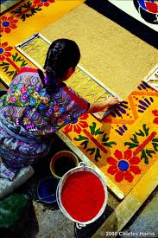
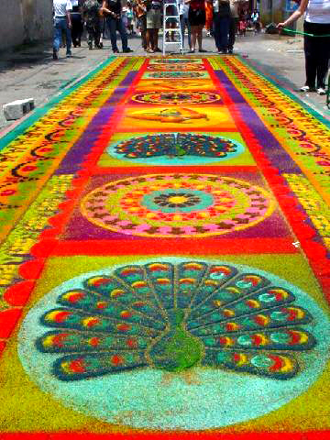
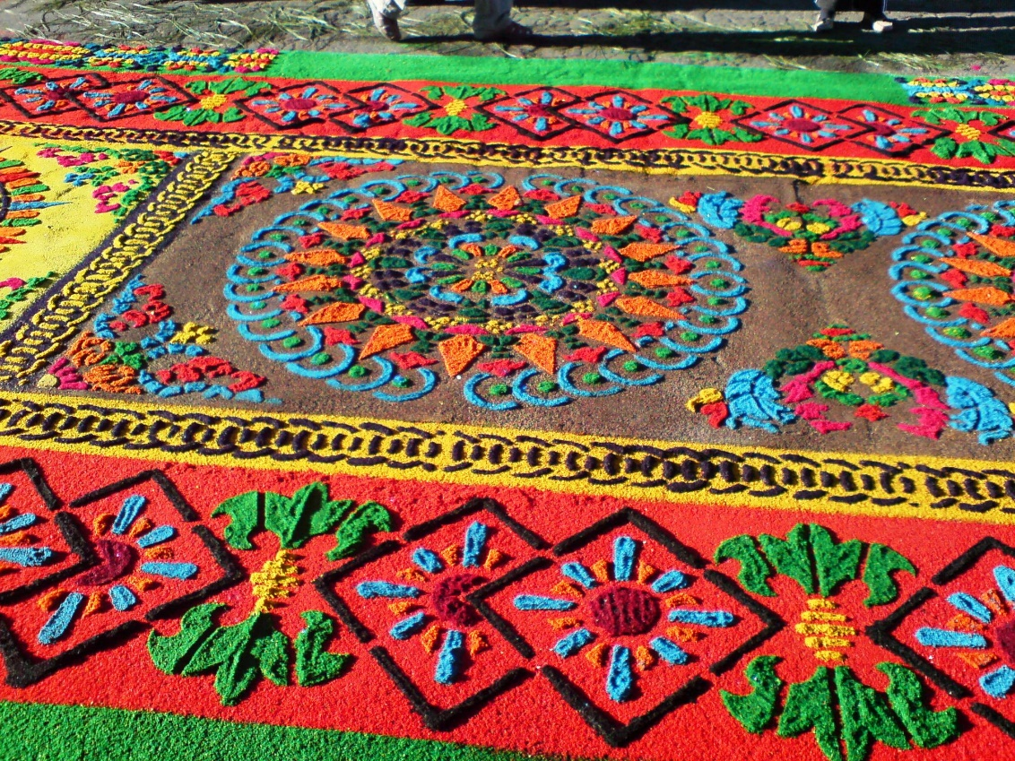
La Semana Santa en Guatemala
Un cuento para practicar el pretérito y el imperfecto

Slide 2

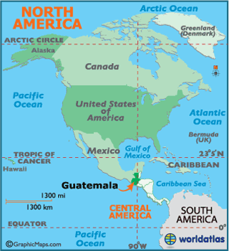
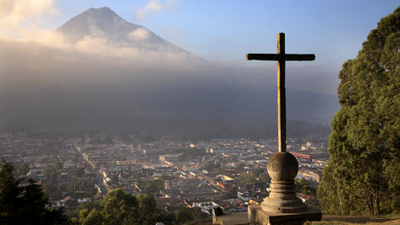
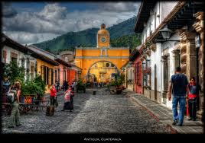
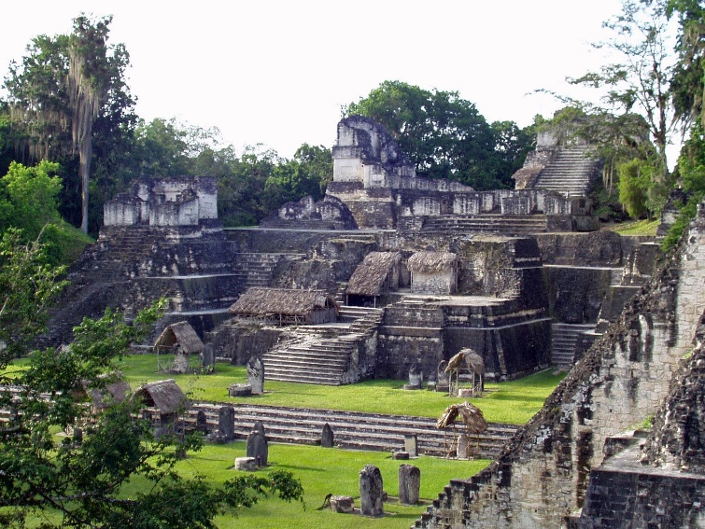
La primavera pasada fui de vacaciones a Antigua, Guatemala.

Slide 3
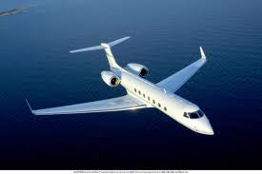
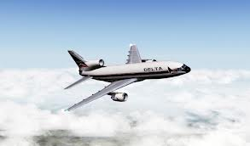
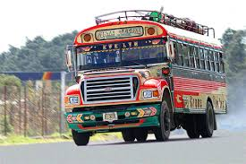
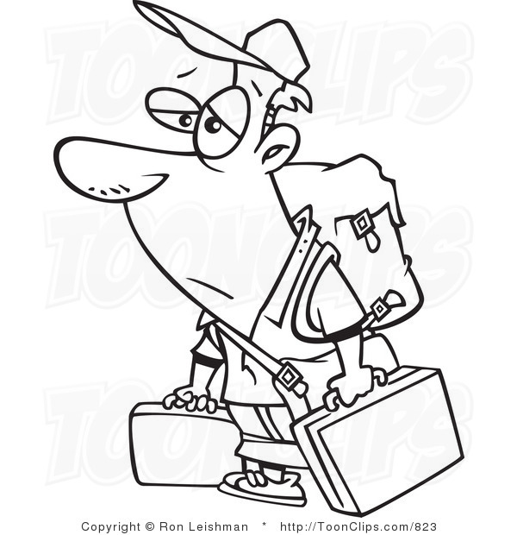
Tomé dos vuelos y un autobús para llegar a mi destino.
Entonces, estaba muy cansada cuando finalmente llegué a mi hostal. Solamente quería dormir.

Slide 4
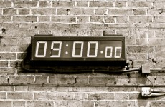
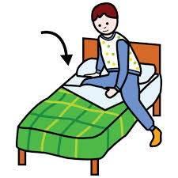
Aunque eran las nueve de la mañana, me acosté.

Slide 5
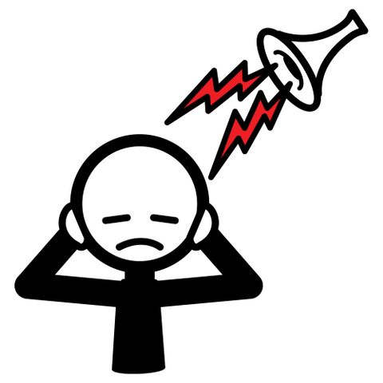
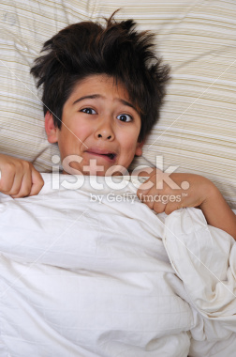
Mientras dormía como un bebé, escuché un ruido fuerte y me asusté.

Slide 6
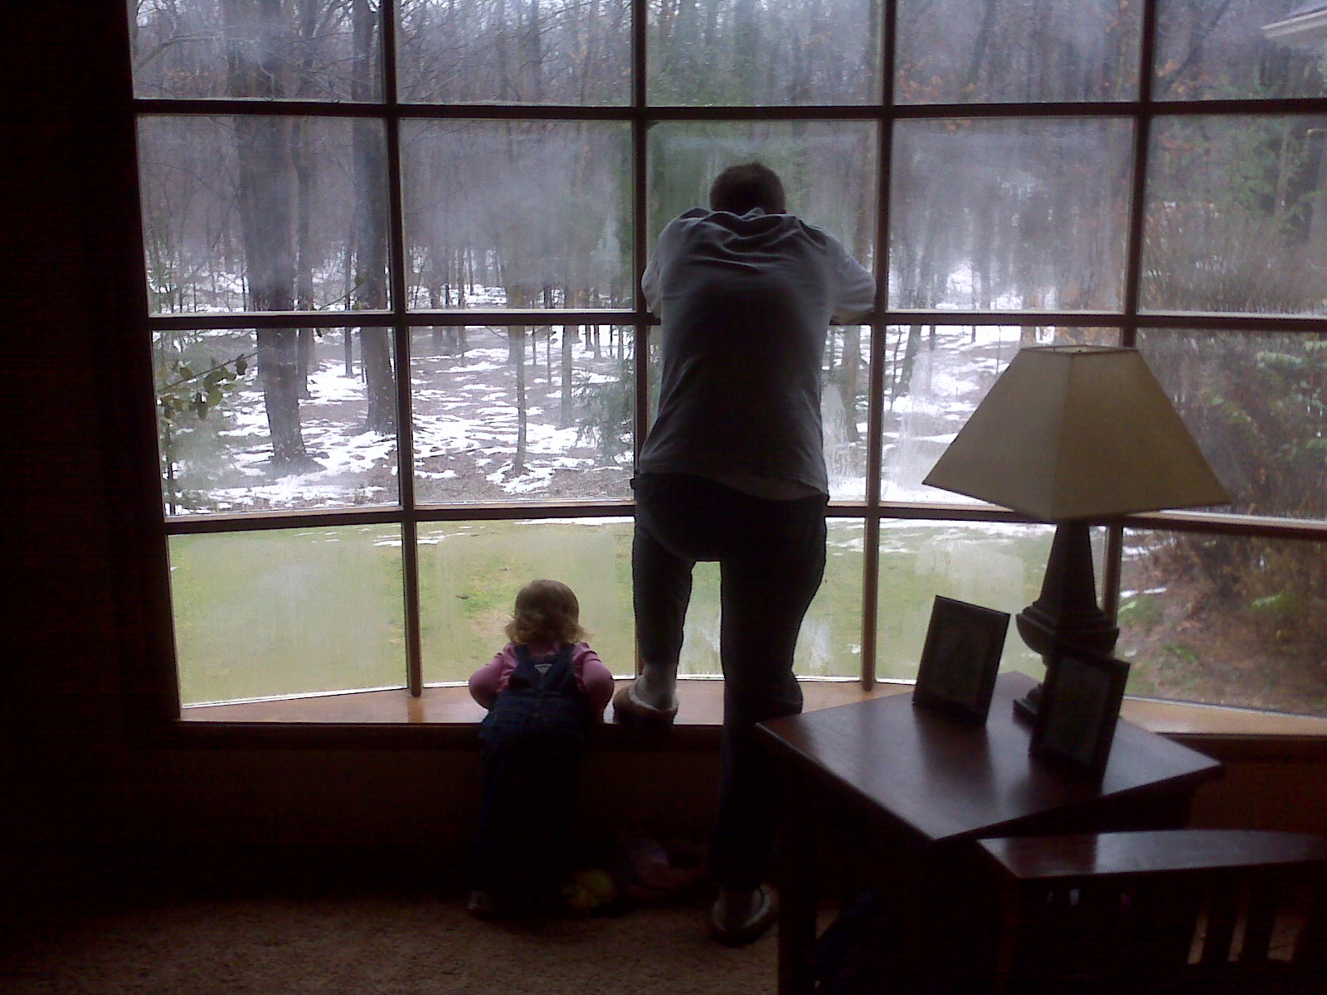
Me asomé por la ventana para ver que estaba pasando.

Slide 7
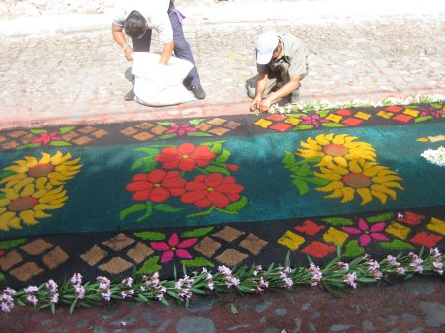
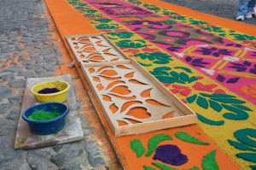
La gente estaba haciendo alfombras hermosas de aserrín colorado.

Slide 8
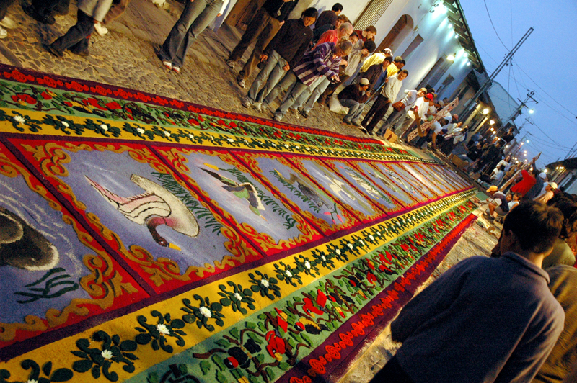
Las alfombras tenían diseños geométricos de muchos colores vibrantes.

Slide 9
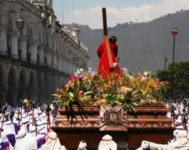
También vi gente construyendo carrozas grandes. Las carrozas representaban escenas bíblicas y estaban adornadas con flores.

Slide 10
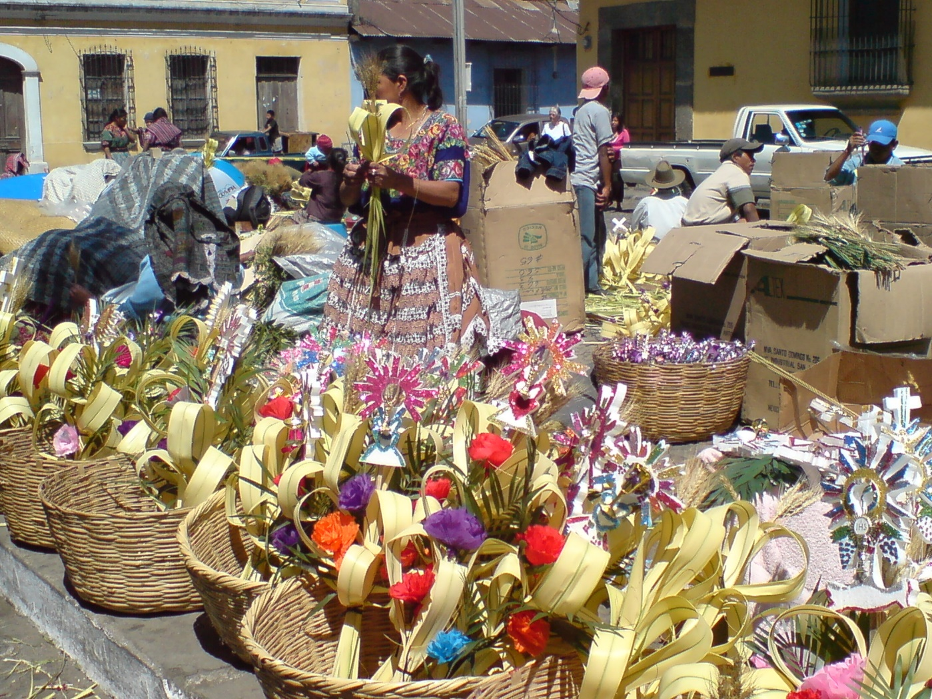
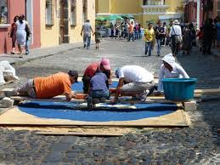
Le pregunté a una mujer en el hostal qué estaba pasando afuera. Ella me dijo que eran los preparativos para la Semana Santa.

Slide 11
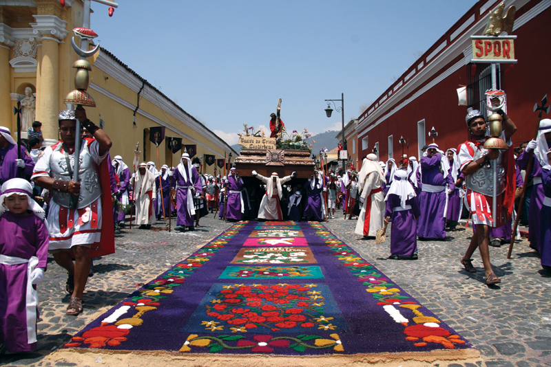
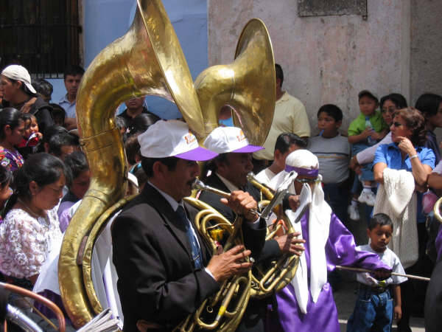
El siguiente día, di un paseo para explorar la ciudad. Vi un desfile. Mientras docenas de hombres cargaban las carrozas, una orquesta tocaba música. Otra gente veía la procesión con reverencia.

Slide 12
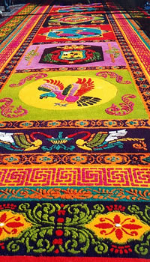
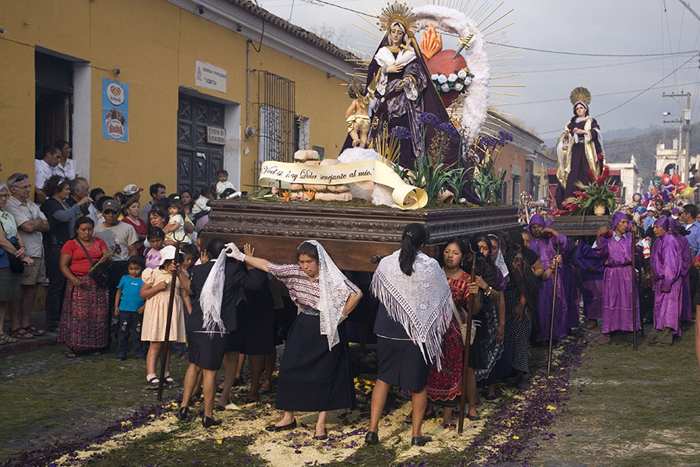
Siempre me voy a recordar de mi experiencia en Guatemala. Fue una de las mejores experiencias de mi vida.

